Slide 1
Remerciements
Le contenu de cette journée a été bâti sur la base de travaux d’autres personnes.
Merci à la Formation Permanente de la DR17, Christèle GOUR
Merci à l’équipe info de LS2n pour la logistique de mise en place
Merci aux intervenants pour leur présentation
GRAND MERCI à Maël, Pierre-Emmanuel et Sandy

Slide 2
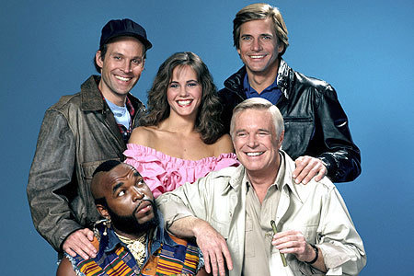
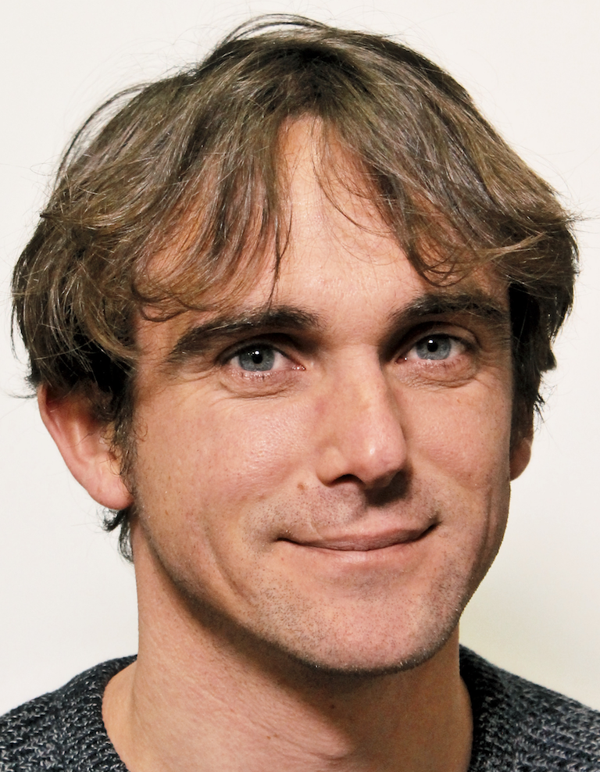
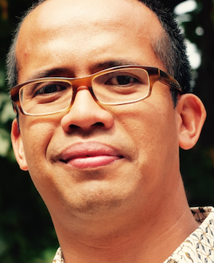
The A-Team
The Cargo-Team
Sandy
Pierre-
Emmanuel
Maël
Tristan
Richard
Franck

